Slide 1
빅데이터를 활용한 디지털 마케팅
구글 애널리틱스

Slide 2
구글 애널리틱스
01
데이터의 분석 및 활용
목적
수집
분석
행동
구분 | 내용
목적 | 웹 페이지 접속자들의 가입율을 40%까지 개선한다.
수집 | 회원 가입 페이지의 접속자 수와 가입 완료 페이지의 접속자 수를 수집
분석 | 가입 완료 페이지 접속자 수 / 가입 페이지 접속자 수 * 100 으로 가입율 계산
행동 | 목표하는 가입율보다 현 가입율이 낮다면 가입 과정에서의 문제점은 점검 및 개선

Slide 3
구글 애널리틱스
01
구글 애널리틱스란?
구글 애널리틱스(Google Analytics)는 GA라고도 한다. 현재 구글 마케팅 플랫폼 브랜드 내의 플랫폼으로서, 웹사이트 트래픽을 추적하고 보고하는 구글이 제공하는 웹 애널리틱스 서비스이다.
국내에서는 구축 또는 운영중인 온라인 플랫폼에 접속하는 이용자 트래킹 추적해서 로그 통계로 성과분석을 하거나 통계 분석 결과를 통해 마케팅 등에 활용된다.
2019년 기준으로 구글 애널리틱스는 웹에서 가장 널리 사용되는 웹 애널리틱스 서비스이다. 구글 애널리틱스는 구글 애널리틱스 포 모바일 앱스(Google Analytics for Mobile Apps)라는 이름의 iOS, 안드로이드 앱을 제공한다. 구글 애널리틱스는 브라우저, 브라우저 확장 기능, 방화벽, 그리고 기타 수단을 통해 차단이 가능하다.

Slide 4
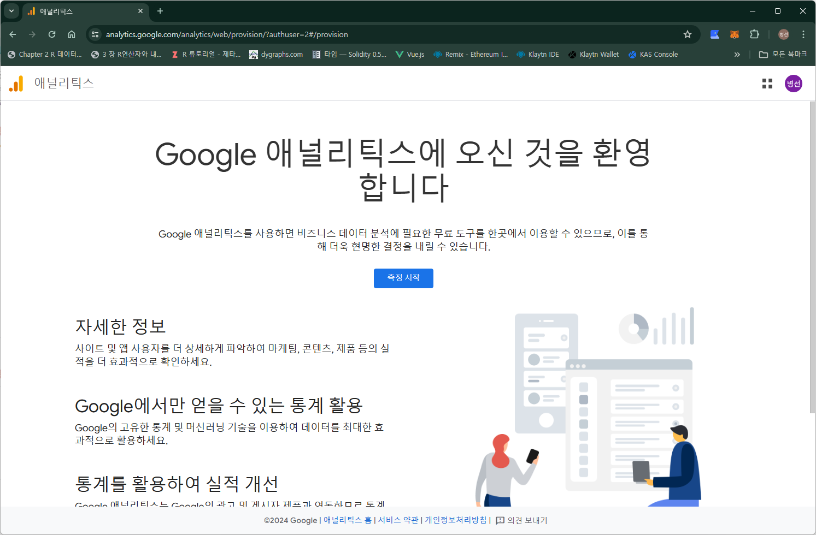
구글 애널리틱스
01
구글 애널리틱스 계정 생성
구글 애널리틱스 홈페이지(https://analytics.google.com)에 접속하여 측정 시간 버튼을 클릭

Slide 5
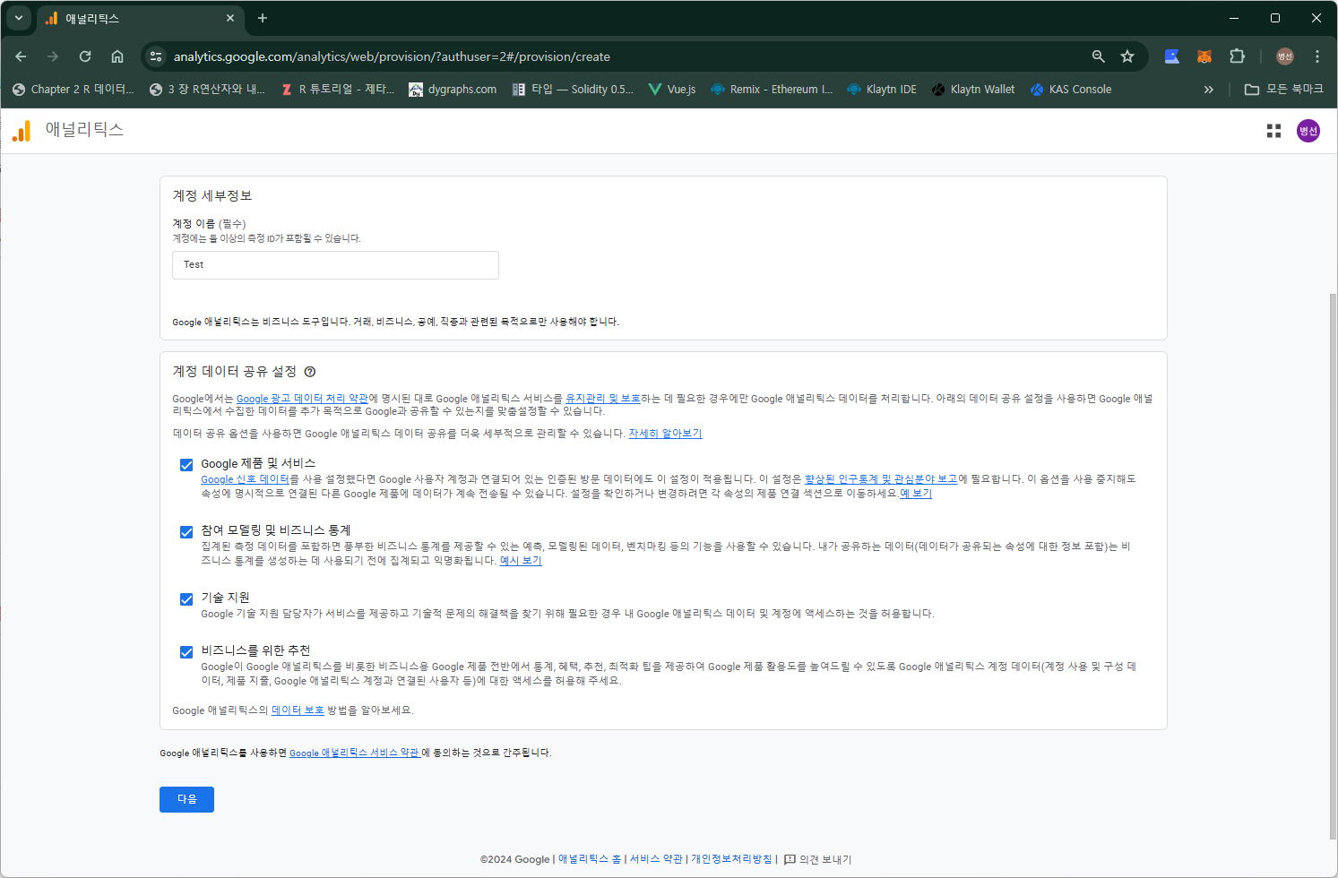
구글 애널리틱스
01
구글 애널리틱스 계정 생성
필수 항목인 계정 이름을 작성하고
google 제품 및 서비스 체크박스를 선택 후 다음 버튼 클릭

Slide 6
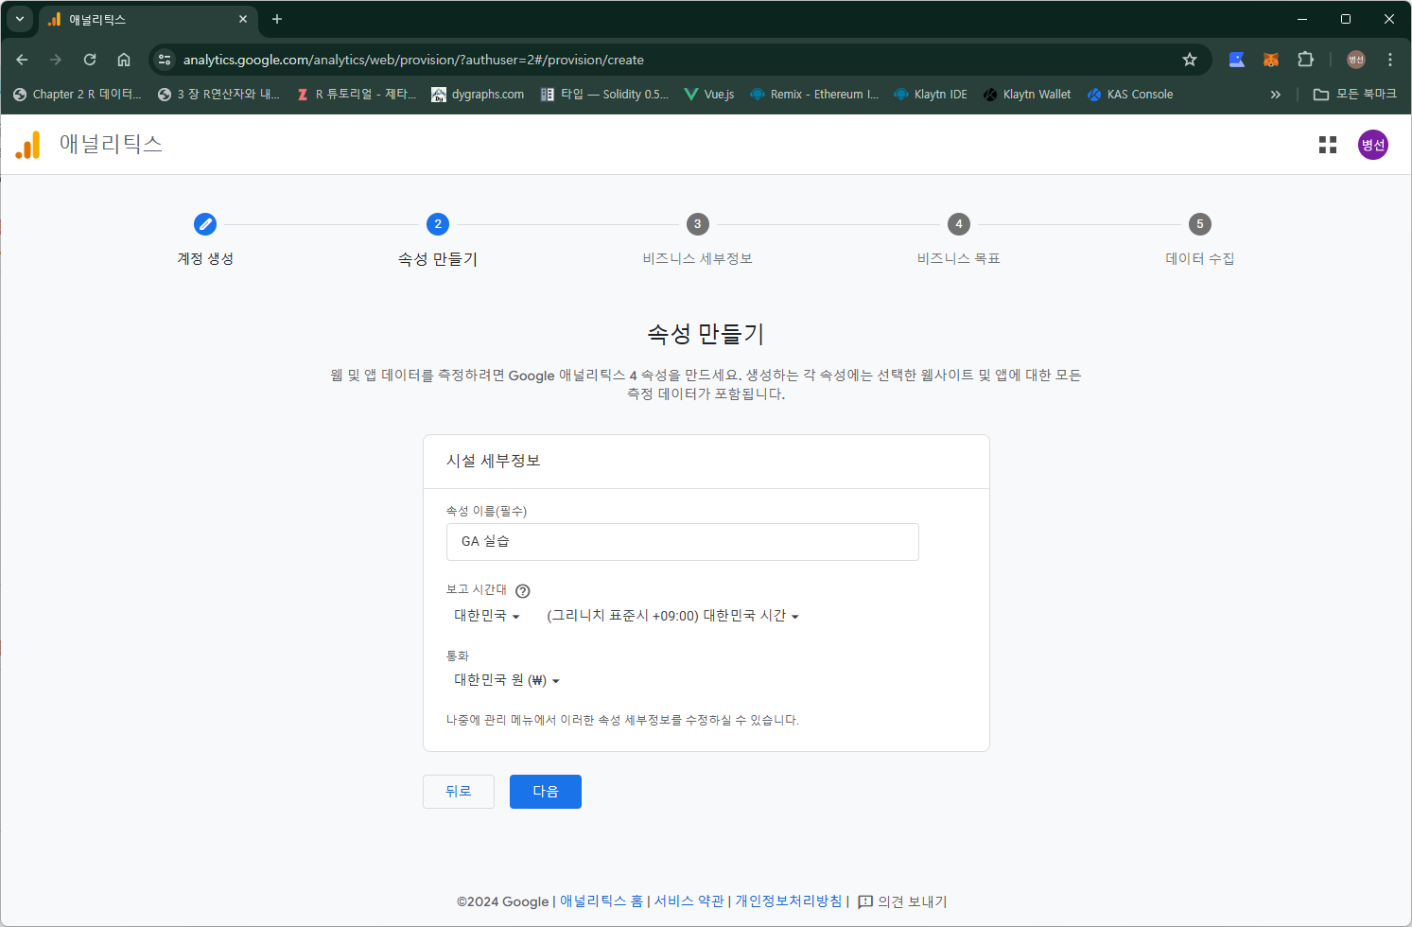
구글 애널리틱스
01
구글 애널리틱스 계정 생성
속성의 이름 작성 후 보고 시간대는 대한민국 기준으로 통화도 대한민국 원화를 기준으로 변경 후 다음 버튼 클릭

Slide 7
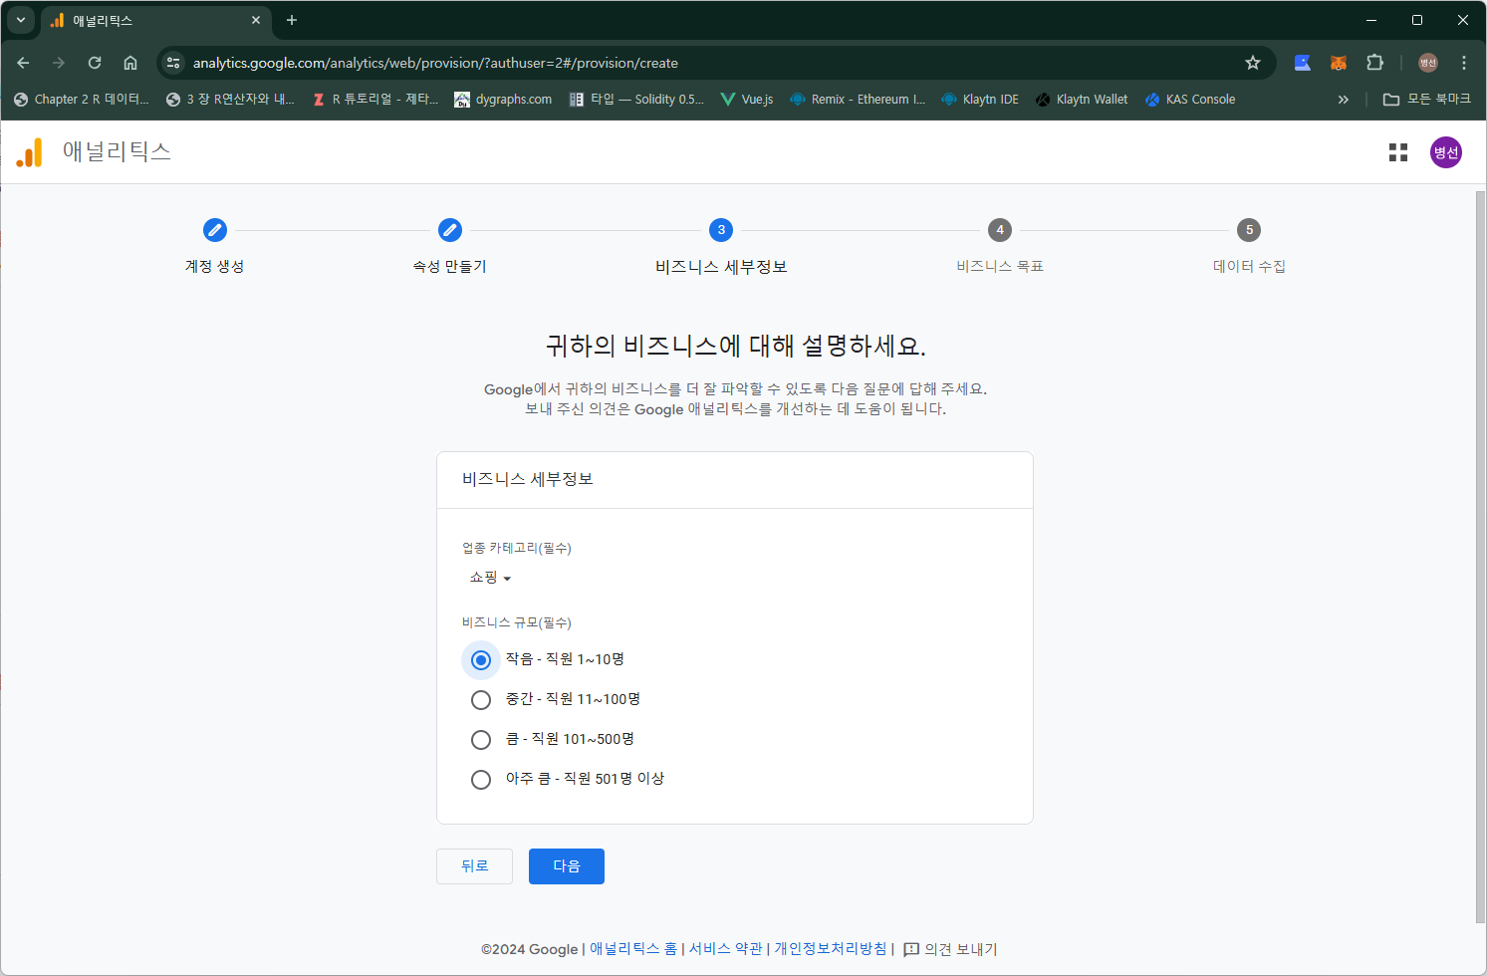
구글 애널리틱스
01
구글 애널리틱스 계정 생성
업종 카테고리를 지정하고 비즈니스의 규모를 선택 후 다음 버튼 클릭

Slide 8
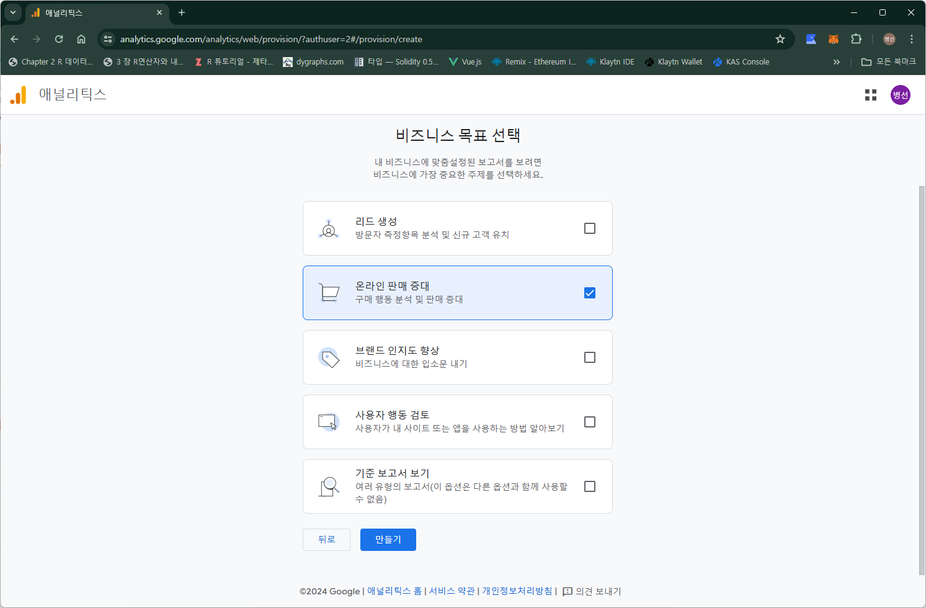
구글 애널리틱스
01
구글 애널리틱스 계정 생성
비즈니스의 목표를 선택 후 만들기 버튼 클릭
약관 동의까지 완료하면 애널리틱스 생성 완료

Slide 9
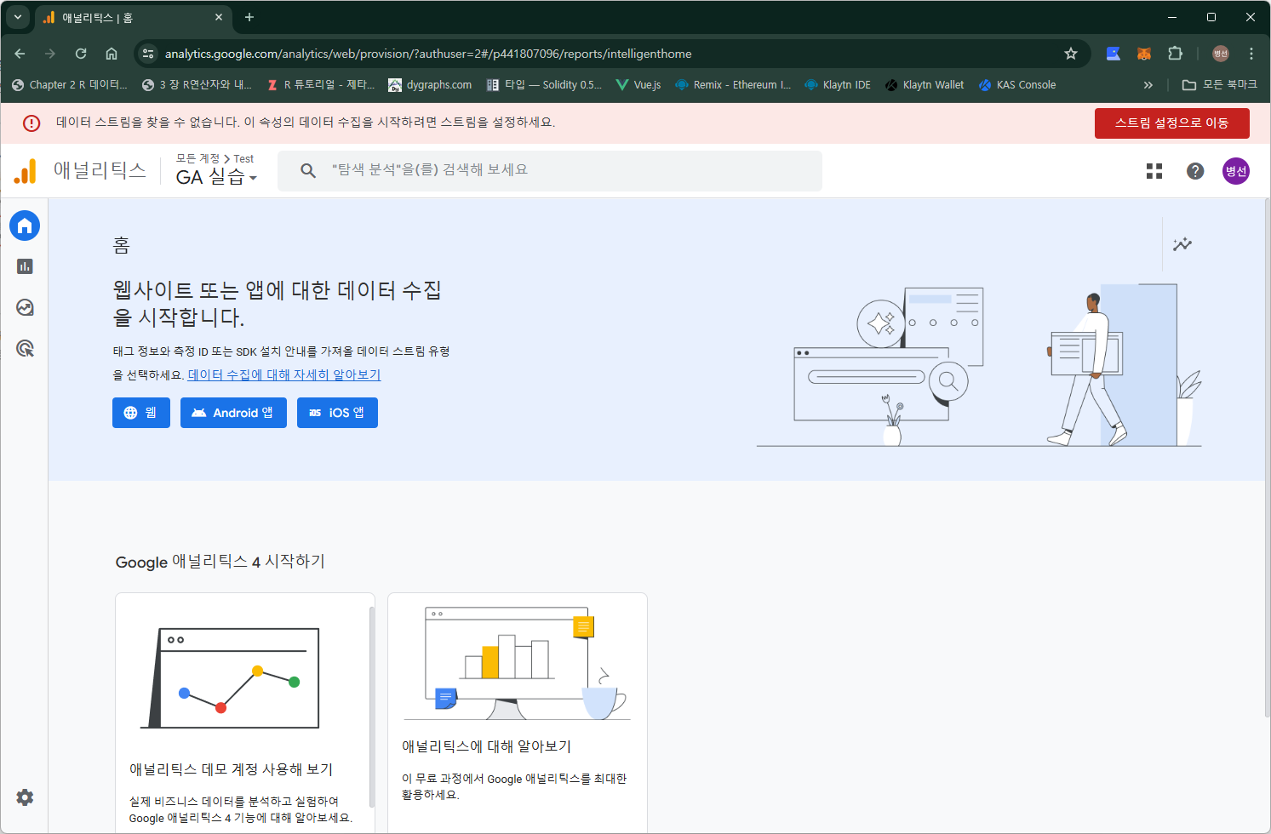
구글 애널리틱스
01
구글 애널리틱스 데이터 스트림 설정
데이터 스트림을 지정하지 않았기 때문에 데이터 스트림을 설정해야 한다. 상단의 스트림 설정으로 이동 클릭

Slide 10
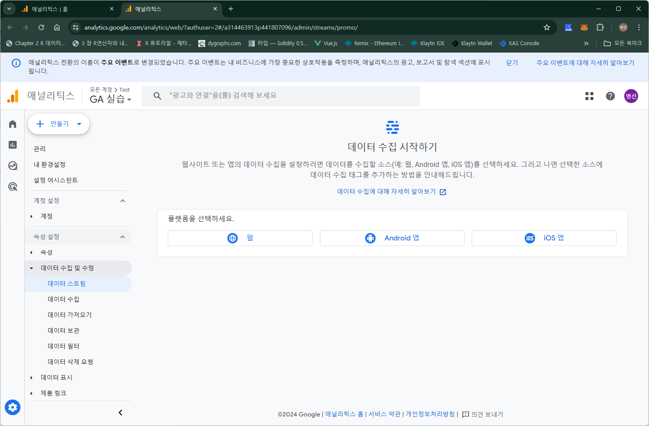
구글 애널리틱스
01
구글 애널리틱스 데이터 스트림 설정
데이터를 수집할 플랫폼을 선택한다.
(웹을 선택)

Slide 11
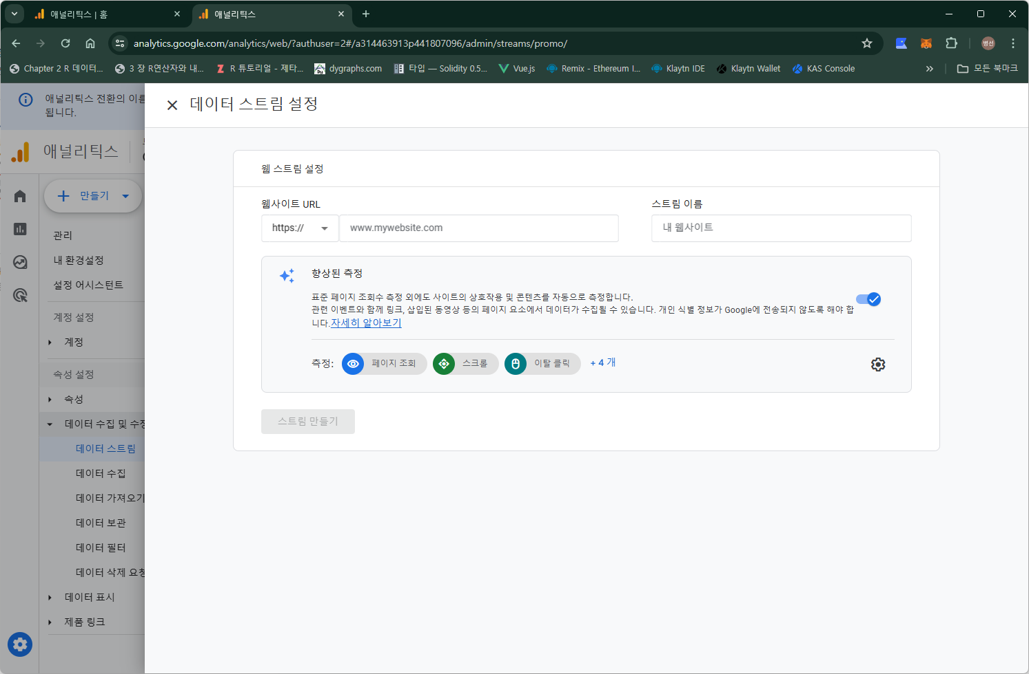
구글 애널리틱스
01
구글 애널리틱스 데이터 스트림 설정
웹 사이트의 주소를 입력하고 스트림 이름을 설정한 뒤 스트림 만들기 버튼을 클릭

Slide 12
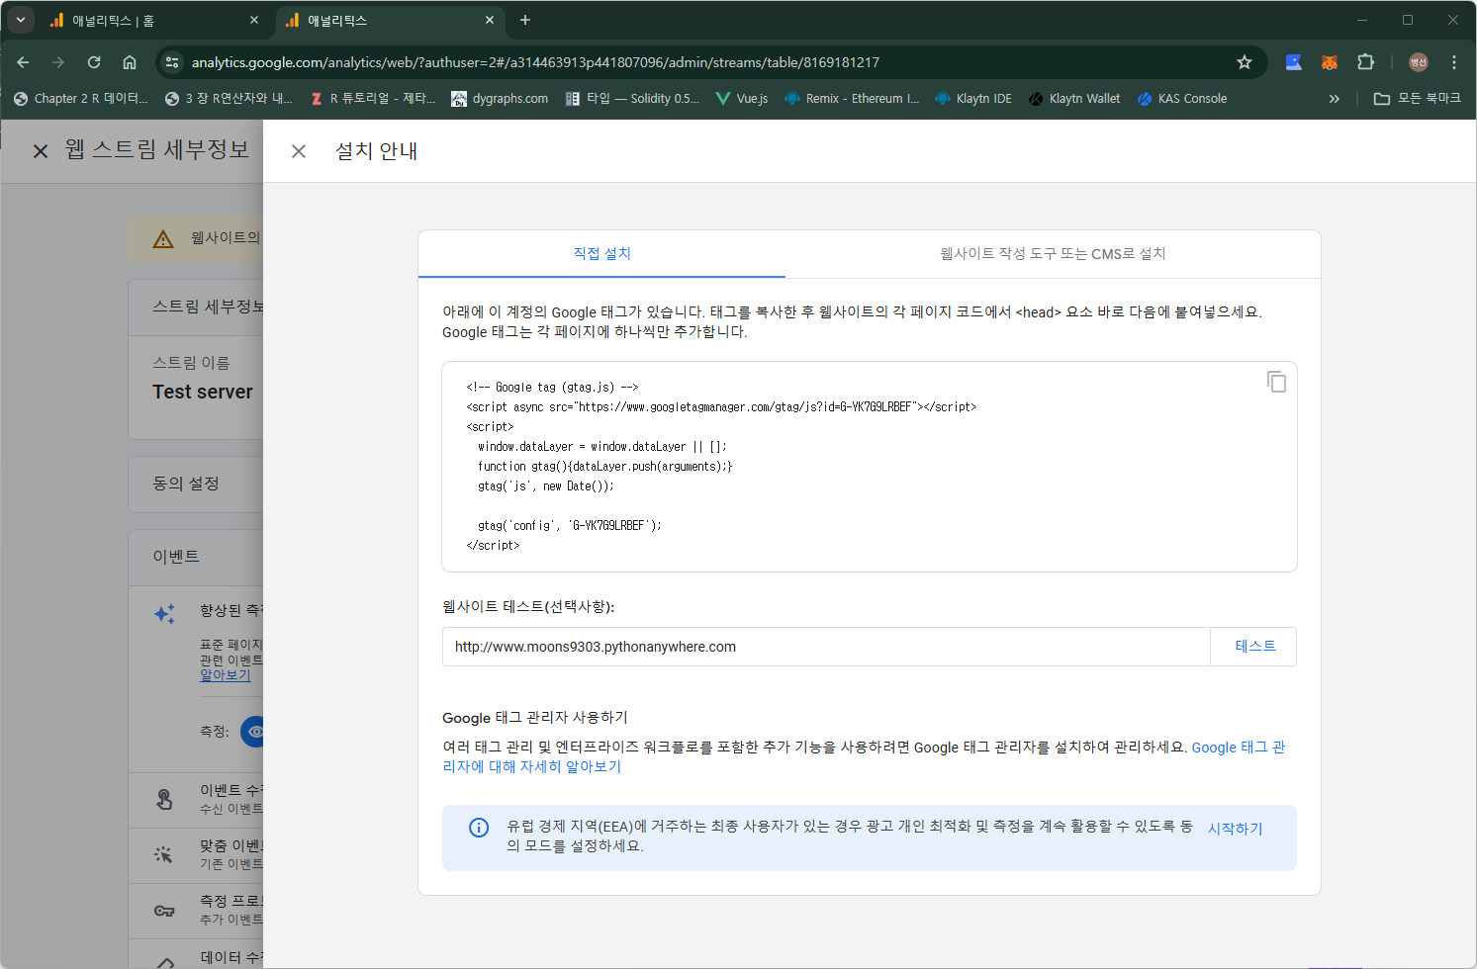
구글 애널리틱스
01
구글 애널리틱스 데이터 스트림 설정
데이터 스트림 설정이 완료되면 웹 화면을 구성하는 html 문서에 추가 할 TAG를 생성하여 출력

Slide 13
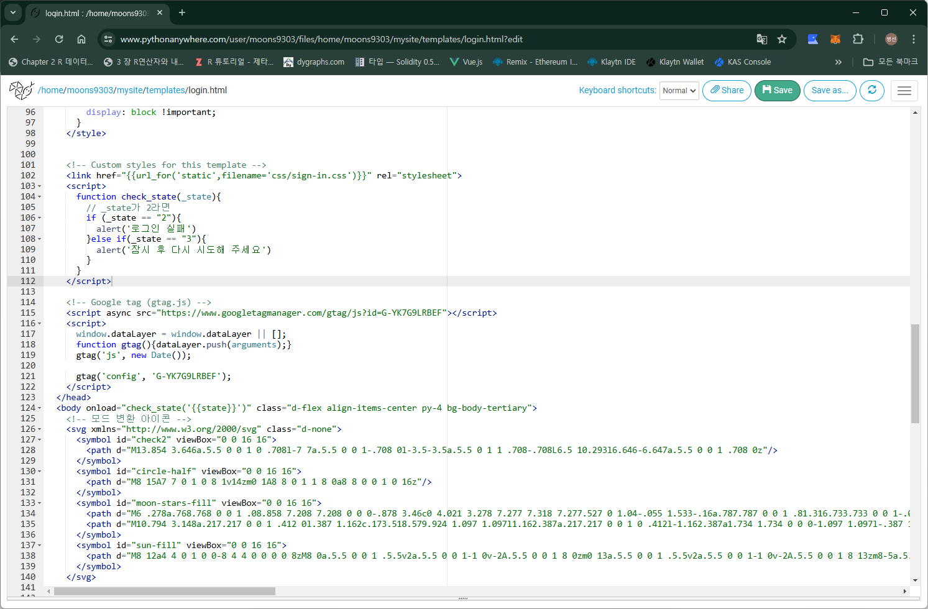
구글 애널리틱스
01
구글 애널리틱스 데이터 스트림 설정
스트림 생성 시 제공한 script 코드를 웹 페이지에 추가 한다.

Slide 14
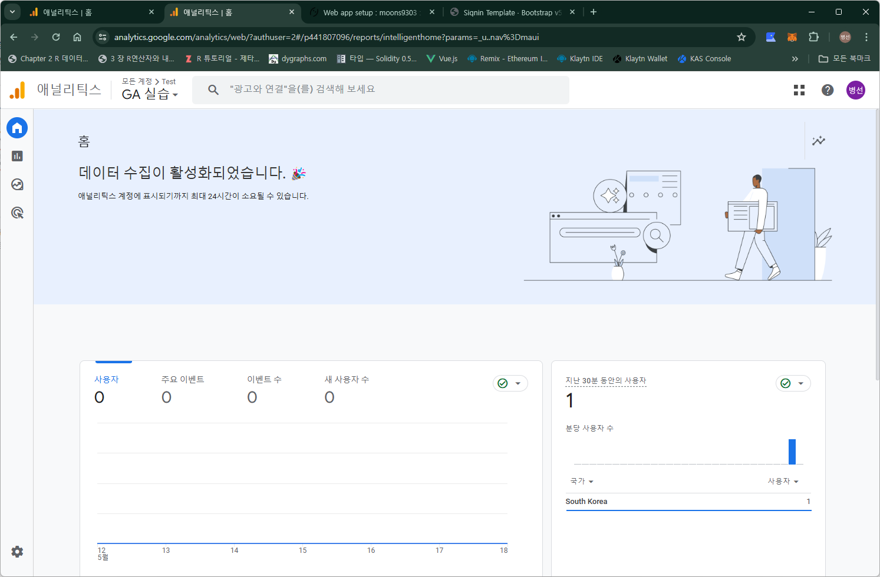
구글 애널리틱스
01
구글 애널리틱스 데이터 스트림 설정
코드를 추가 후 웹 페이지에 접속 한 뒤 구글 애널리틱스 홈 화면으로 돌아오면 사용자가 추가 된 것을 확인 가능

Slide 15
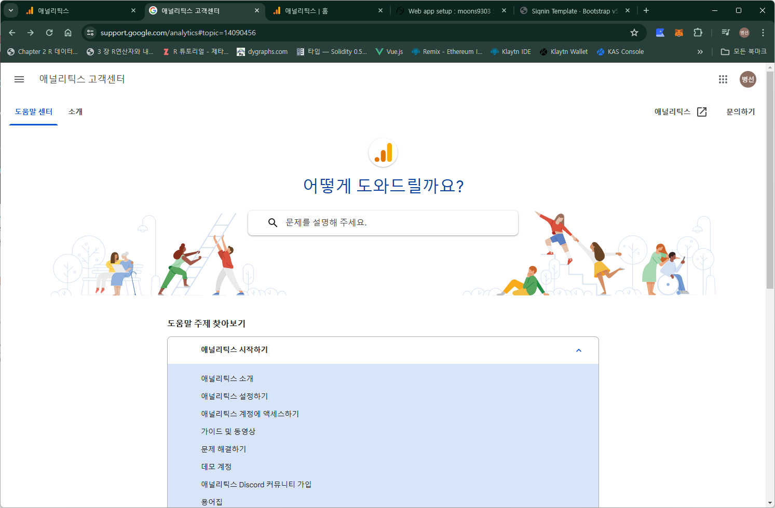
구글 애널리틱스
01
구글 애널리틱스 웹 데이터 확인
구글 애널리틱스 고객센터 접속(https://support.google.com/analytics) 하여 데모 계정을 생성
Google Merchandise Store 계정 불러오기

Slide 16
구글 애널리틱스
01
구글 애널리틱스 웹 데이터 확인
코드를 추가 후 웹 페이지에 접속 한 뒤 구글 애널리틱스 홈 화면으로 돌아오면 사용자가 추가 된 것을 확인 가능

Slide 17
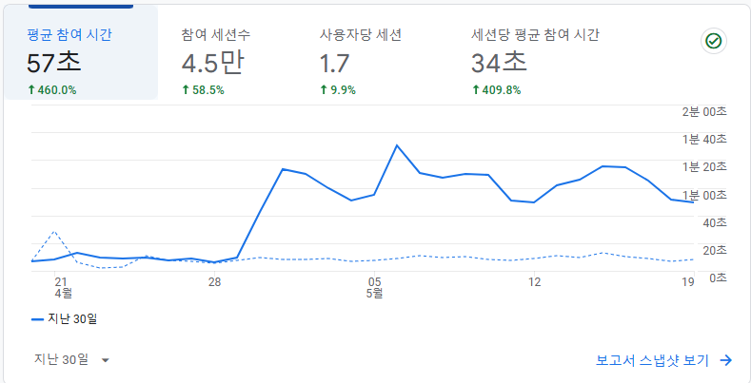
구글 애널리틱스
01
구글 애널리틱스 웹 데이터 확인
평균 참여 시간은 57초 -> 쇼핑 사이트에서 평균 참여시간이 53초라는 것은 그다지 긴 시간은 아니다.

Slide 18
구글 애널리틱스
01
구글 애널리틱스 웹 데이터 확인
사용자당 세션은 1.7로 서비스의 사용 평균 횟수를 의미한다. 하나의 페이지에서 34초의 평균 시간을 사용한다.

Slide 19
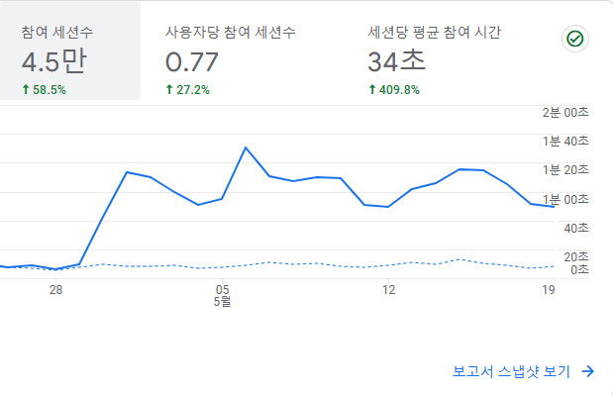
구글 애널리틱스
01
구글 애널리틱스 웹 데이터 확인
사용자가 서비스를 사용하기 위해 페이지를 조회하거나 버튼을 클릭하는 행동이 참여 세션을 의미

Slide 20
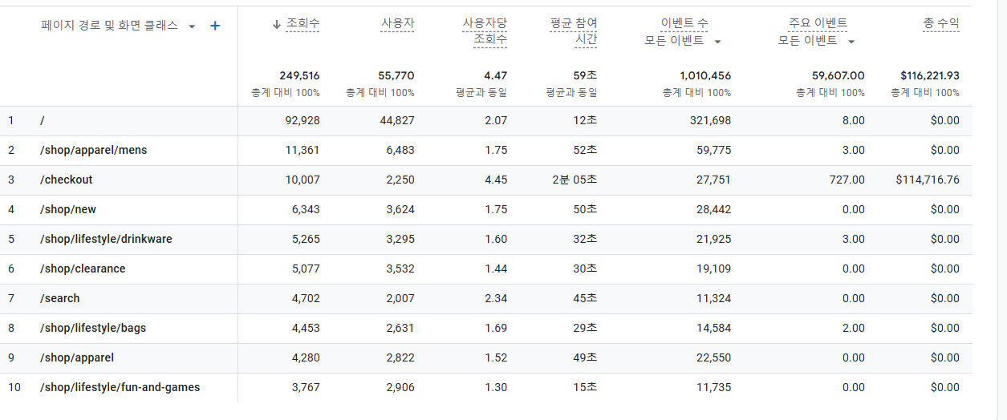
구글 애널리틱스
01
구글 애널리틱스 웹 데이터 확인
조회수 : 사용자가 특정 주소로 요청을 보낸 전체 횟수
사용자 : 서비스를 이용하는 사용자의 수
평균 참여 시간 : 사용자가 해당 주소에서 평균적으로 보낸 시간

Slide 21
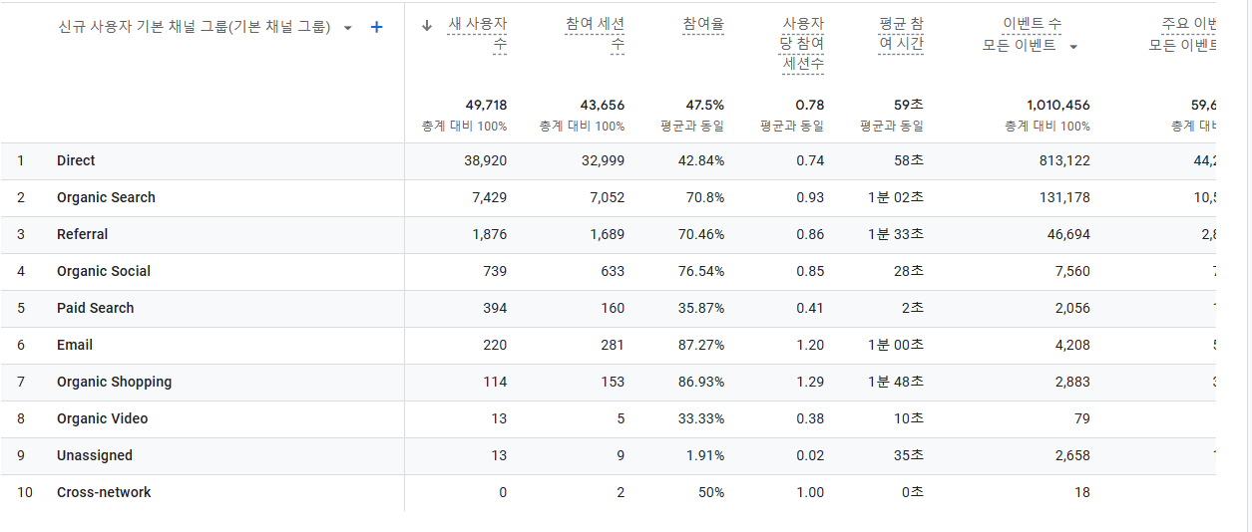
구글 애널리틱스
01
구글 애널리틱스 웹 데이터 확인
새 사용자 수 : 처음으로 해당 서비스를 이용하는 사람의 수
참여율 : home 화면만이 아닌 그 외의 서비스를 이용하는 확율

Slide 22
THANK
YOU

